Slide 1


Impacto de los influencers y sus promociones en el aspecto físico y en los hábitos alimenticios de los jóvenes
BEATRIZ FEIJOO FERNÁNDEZ
PROFESORA TITULAR
UNIVERSIDAD INTERNACIONAL DE LA RIOJA
beatriz.feijoo@unir.net

Slide 2

Metodología mixta:
Fase 1
Cuestionario a 1.055 menores
Fase 2
12 grupos de discusión
Objetivo:
Conocer el impacto que las colaboraciones de influencers con marcas de alimentación y aspecto físico tienen en menores entre los 11 y 17 años en España.

Slide 3
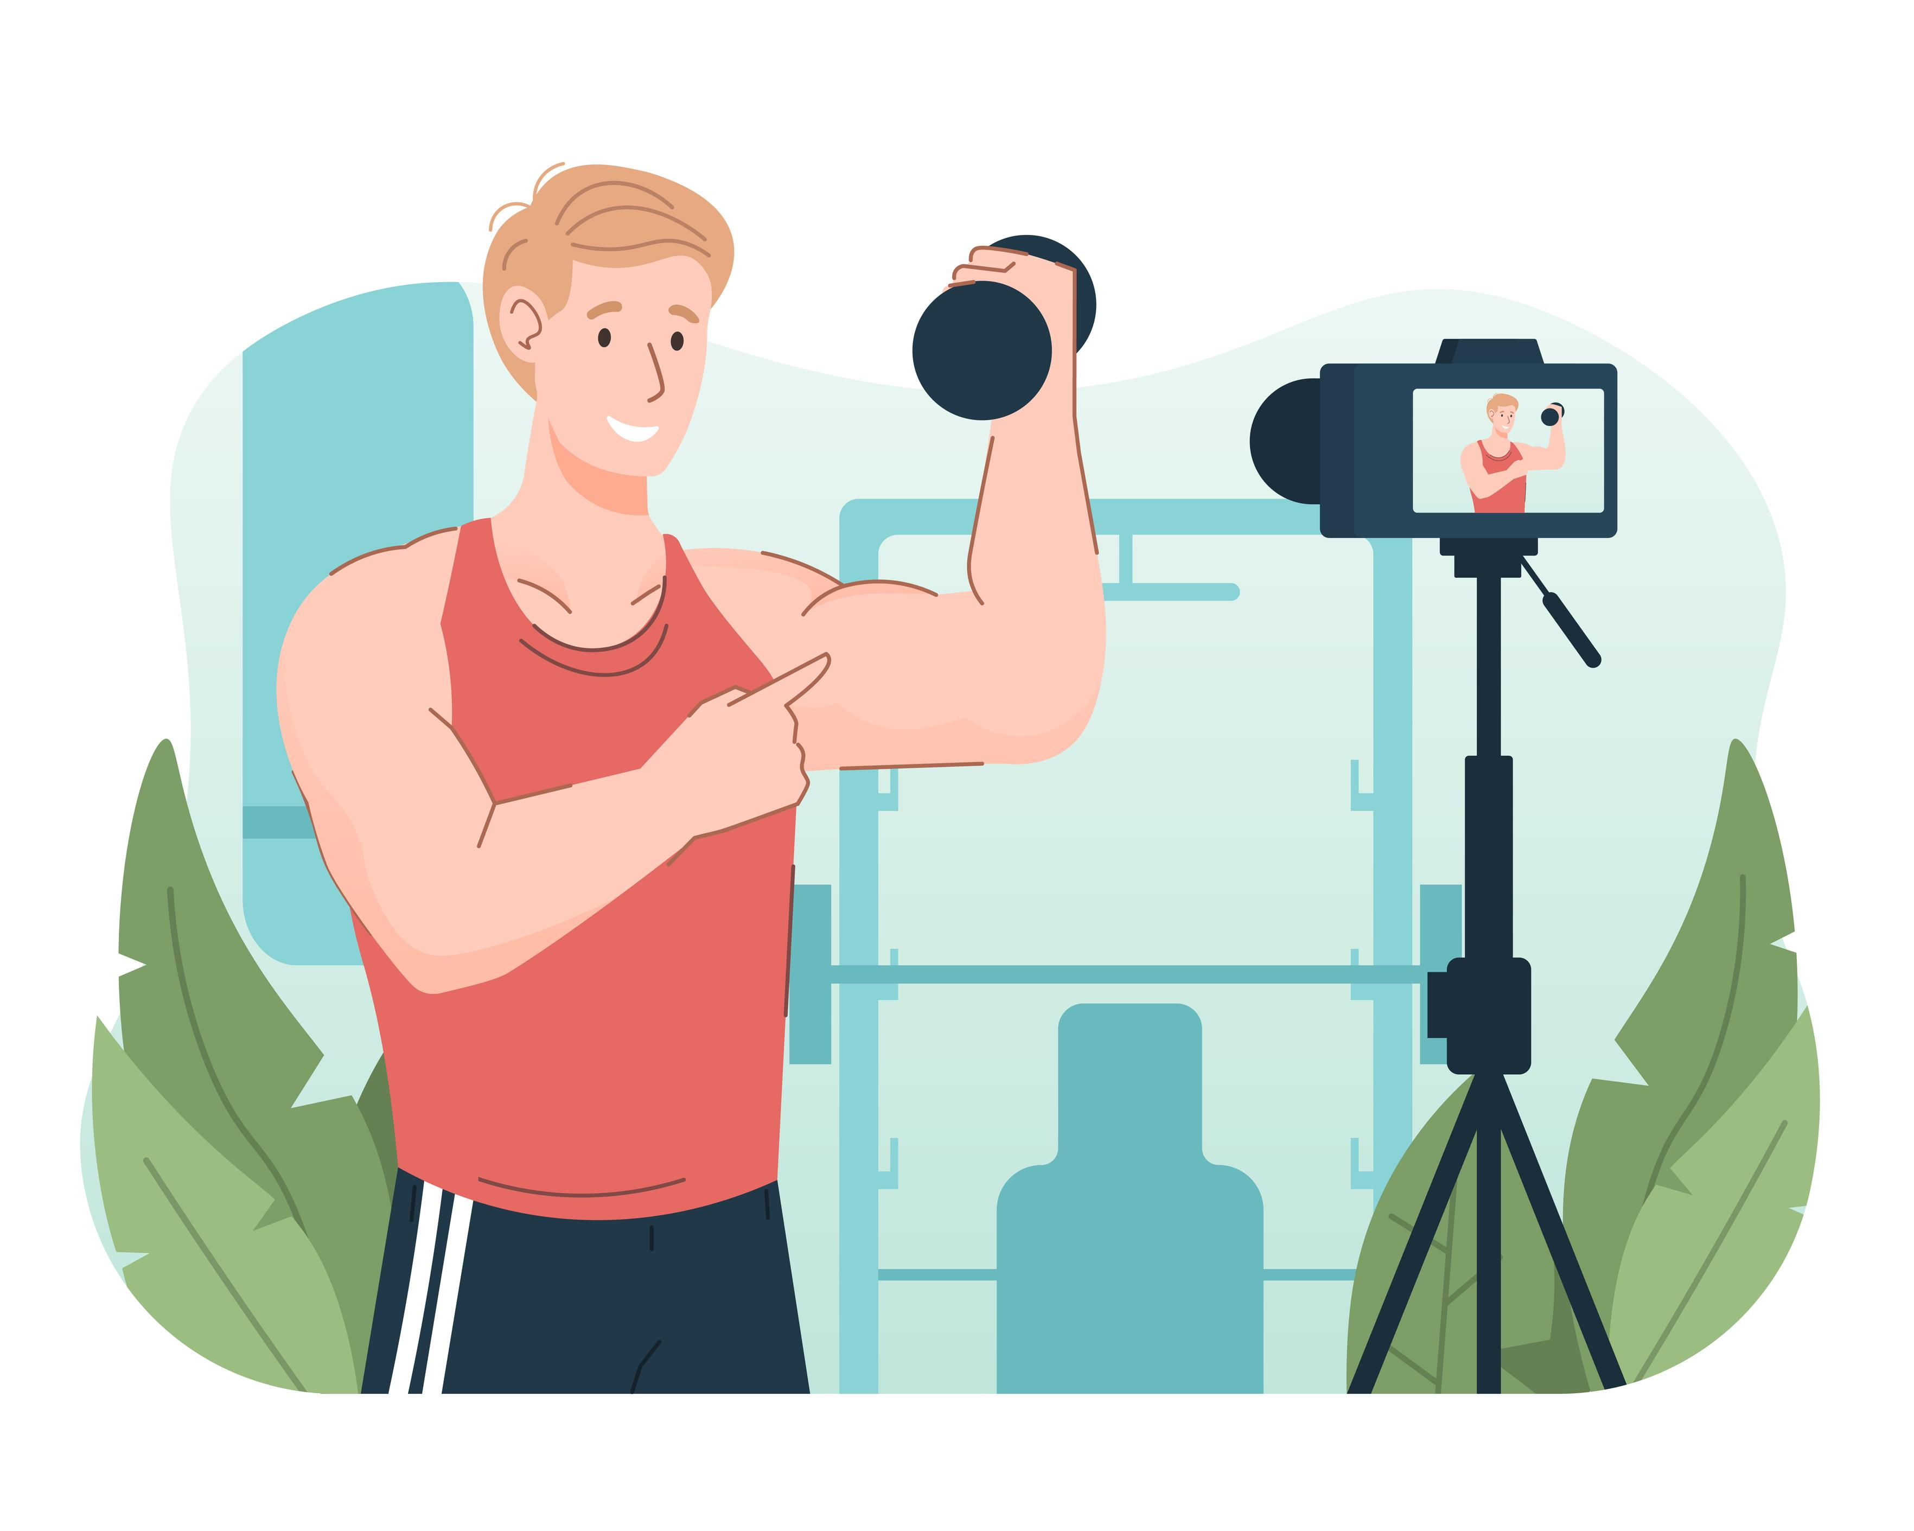
FASE 1
BLOQUE 1. Satisfacción de imagen corporal, práctica deportiva y cuidado de alimentación

Slide 4
En general, ¿te sientes satisfecho con tu cuerpo y aspecto físico?
Más del 63% de los participantes afirmó sentirse bastante o muy satisfecho con su cuerpo y aspecto físico.
Sin embargo, un 12,5% de las chicas y un 8,8% de los chicos señalaron sentirse nada o poco satisfechos con su apariencia.

Slide 5
EJERCICIO FÍSICO
Notes:
No se detectaron diferencias entre las niñas y los niños del estudio respecto a la relación cuerpo saludable y ejercicio físico: aproximadamente la mitad de la muestra (el 45% de las mujeres, y el 51% de los hombres), indicó que está bastante de acuerdo con que, para mantener un cuerpo saludable, se debe aumentar el ejercicio físico.
Al hilo de la actividad física, a la pregunta si practicaban ejercicio, los varones figuran de manera más activa en ámbito deportivo, ya que practican ejercicio de manera más frecuente que las mujeres del estudio: solamente el 36,3% de las niñas señaló ejercitarse bastante o mucho, mientras que el 54,7% de los hombres indicó que se ejercitaba bastante o mucho.

Slide 6
ALIMENTACIÓN
Notes:
De nuevo, el estudio arroja similitudes en el comportamiento de los participantes respecto a lo prioritario que es cuidar lo que comen para mantener un cuerpo saludable: alrededor del 75% tanto de niñas como niños señalan que para mantener un cuerpo saludable deben cuidar su alimentación mucho y bastante
Aunque en la pregunta anterior, los menores hacían énfasis en lo relevante que es cuidar su alimentación para mantener un cuerpo saludable, al preguntarles si ponían en práctica lo que decían, alrededor del 75% de la muestra señaló cuidar su alimentación poco, o ni mucho ni poco, con lo cual pese a entender la relación comida y cuerpo sano, no necesariamente quiere decir que ellos lo pongan en práctica.

Slide 7

¿Un buen físico ayuda a tener más éxito (más amigos, gustar más, ser más aceptado/a...?
Notes:
La relación entre el éxito social y un buen físico se percibe como una realidad para las y los participantes del estudio: el 50% de las mujeres señaló que tener un buen físico ayuda mucho o bastante a relacionarte exitosamente con amigos, ser aceptado y gustar más, mientras que el porcentaje de los hombres fue de un 52%.

Slide 8
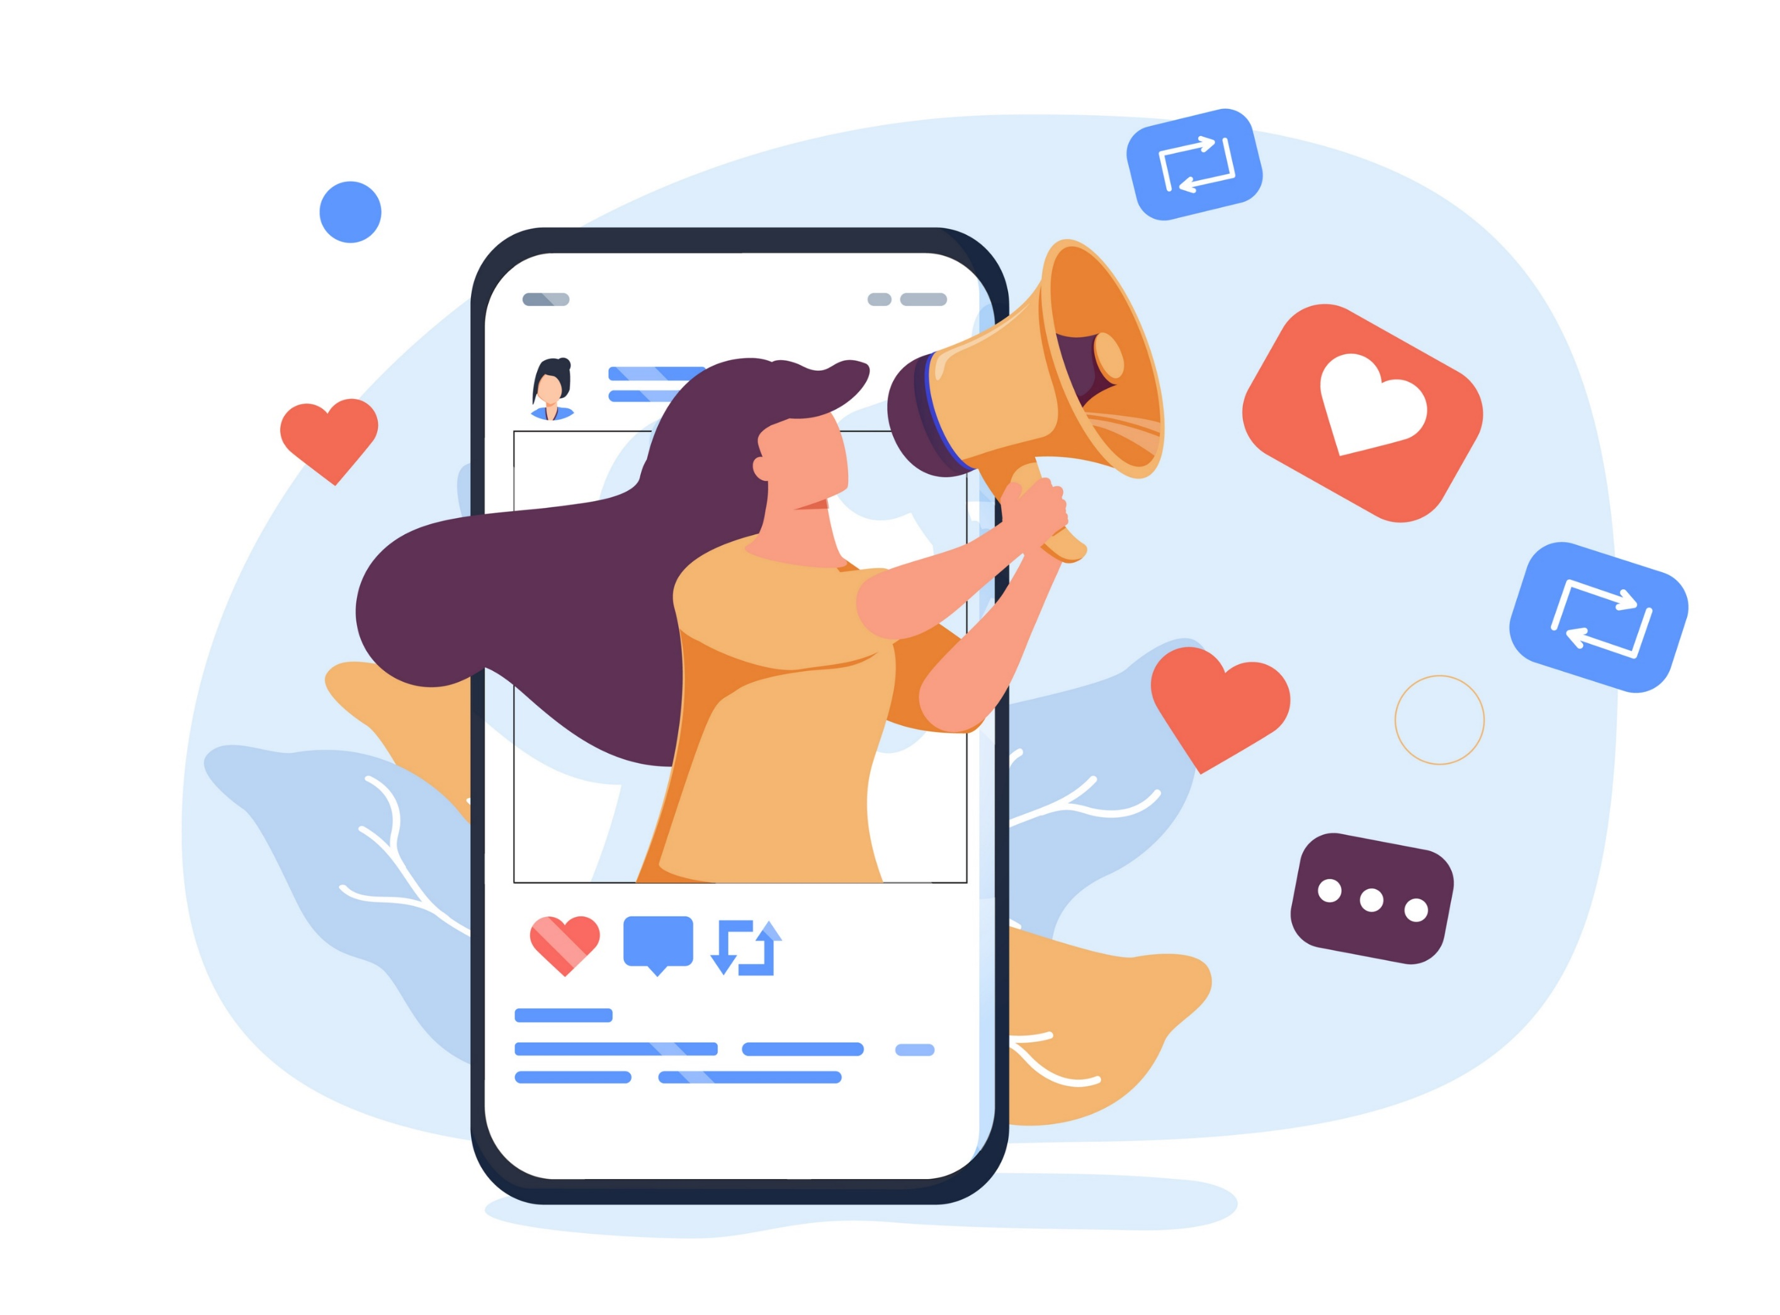
FASE 1
BLOQUE 2. MARKETING DE INFLUENCERS

Slide 9
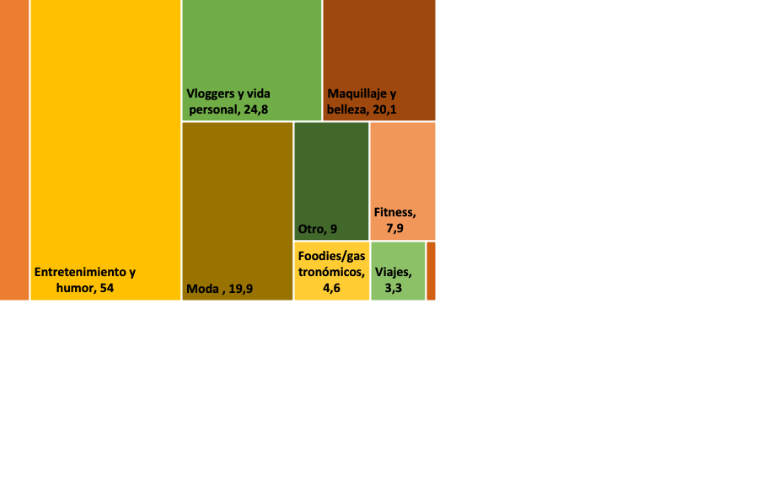
¿En qué redes sociales sigues a influencers?
¿Qué tipo de influencers sigues?
TikTok 60%
YouTube 59%
Instagram 57%
Twitch 15%
Twitter 6%
Facebook 4%
Notes:
Los entrevistados señalaron tres plataformas como las más populares entre los menores para seguir influencers: TikTok figuró como la red social en donde más del 60% de la muestra sigue influencers; el 59% les sigue en YouTube, y el 57% a través de Instagram: mientras que redes sociales que no destacan por su contenido audiovisual, figuraron como las menos atractivas para seguir a creadores de contenido.
Los influencers, uno de los fenómenos publicitarios con mayor impacto en redes sociales, son catalogados de varias maneras, una de ellas es por la temática de su contenido. Con el 59% de menores señalando que les siguen, los gamers aparecen como el tipo de influencer mas seguido por los participantes; con un 54% les siguen los influencers dedicados al entretenimiento y humor.

Slide 10
La relación entre menores y creadores de contenido
El 76% señaló que le gustaría conocer a su influencer favorito en persona.
El 75% de los menores indicó que su hubiera una noticia sobre su influencer favorito en un periódico o en Internet, le gustaría leerla.
Notes:
La idea de traspasar las pantallas móviles y conocer cara a cara a sus influencers favoritos es una idea que entusiasma a la mayoría de los entrevistados. Más de tres cuartas partes de la muestra (el 76%) señaló que le gustaría conocer a su influencer favorito en persona.
Además el 75% de los menores indicó que su hubiera una noticia sobre su influencer favorito en un periódico o en Internet, le gustaría leerla.
La noción de mantener una relación amistosa con su influencer favorito puede verse potenciada por el sentimiento de cercanía que despiertan en los menores: el 50% de los encuestados afirmó sentirse cómodo, incluso como si estuviera con un amigo cuando ve a su influencer favorito.

Slide 11
Publicidad y creadores de contenido
El 56% de los menores cree que los influencers que siguen hacen mucha o bastante publicidad.
Respecto al efecto comercial que despierta la influencia del creador de contenido en su audiencia, el estudio observa que la opinión del influencer sobre una marca le ayuda a decidirse por ella en el 46% de los casos.
Notes:
Los entrevistados asocian la publicidad como parte fundamental del contenido de los influencers. Únicamente el 2% indicó que estos no hacen publicidad, mientras que el 17% percibe que hacen mucha publicidad, el 39% que hacen bastante publicidad, el 29% que hacen algo de publicidad, y el 9,1% que hacen poca publicidad.
A pesar de naturalizar la publicidad como contenido periódico en las publicaciones de los influencers, únicamente el 37% de los encuestados percibe los mensajes patrocinados como creíbles; por su parte, únicamente al 27% le parece que sean éticos; y apenas al 34%, una tercera parte de la muestra le generan confianza.
Las tres plataformas donde los menores reciben publicidad sobre alimentación o cuidado del cuerpo de manera más frecuente:
38% YouTube
34%, TikTok
30% Instagram

Slide 12
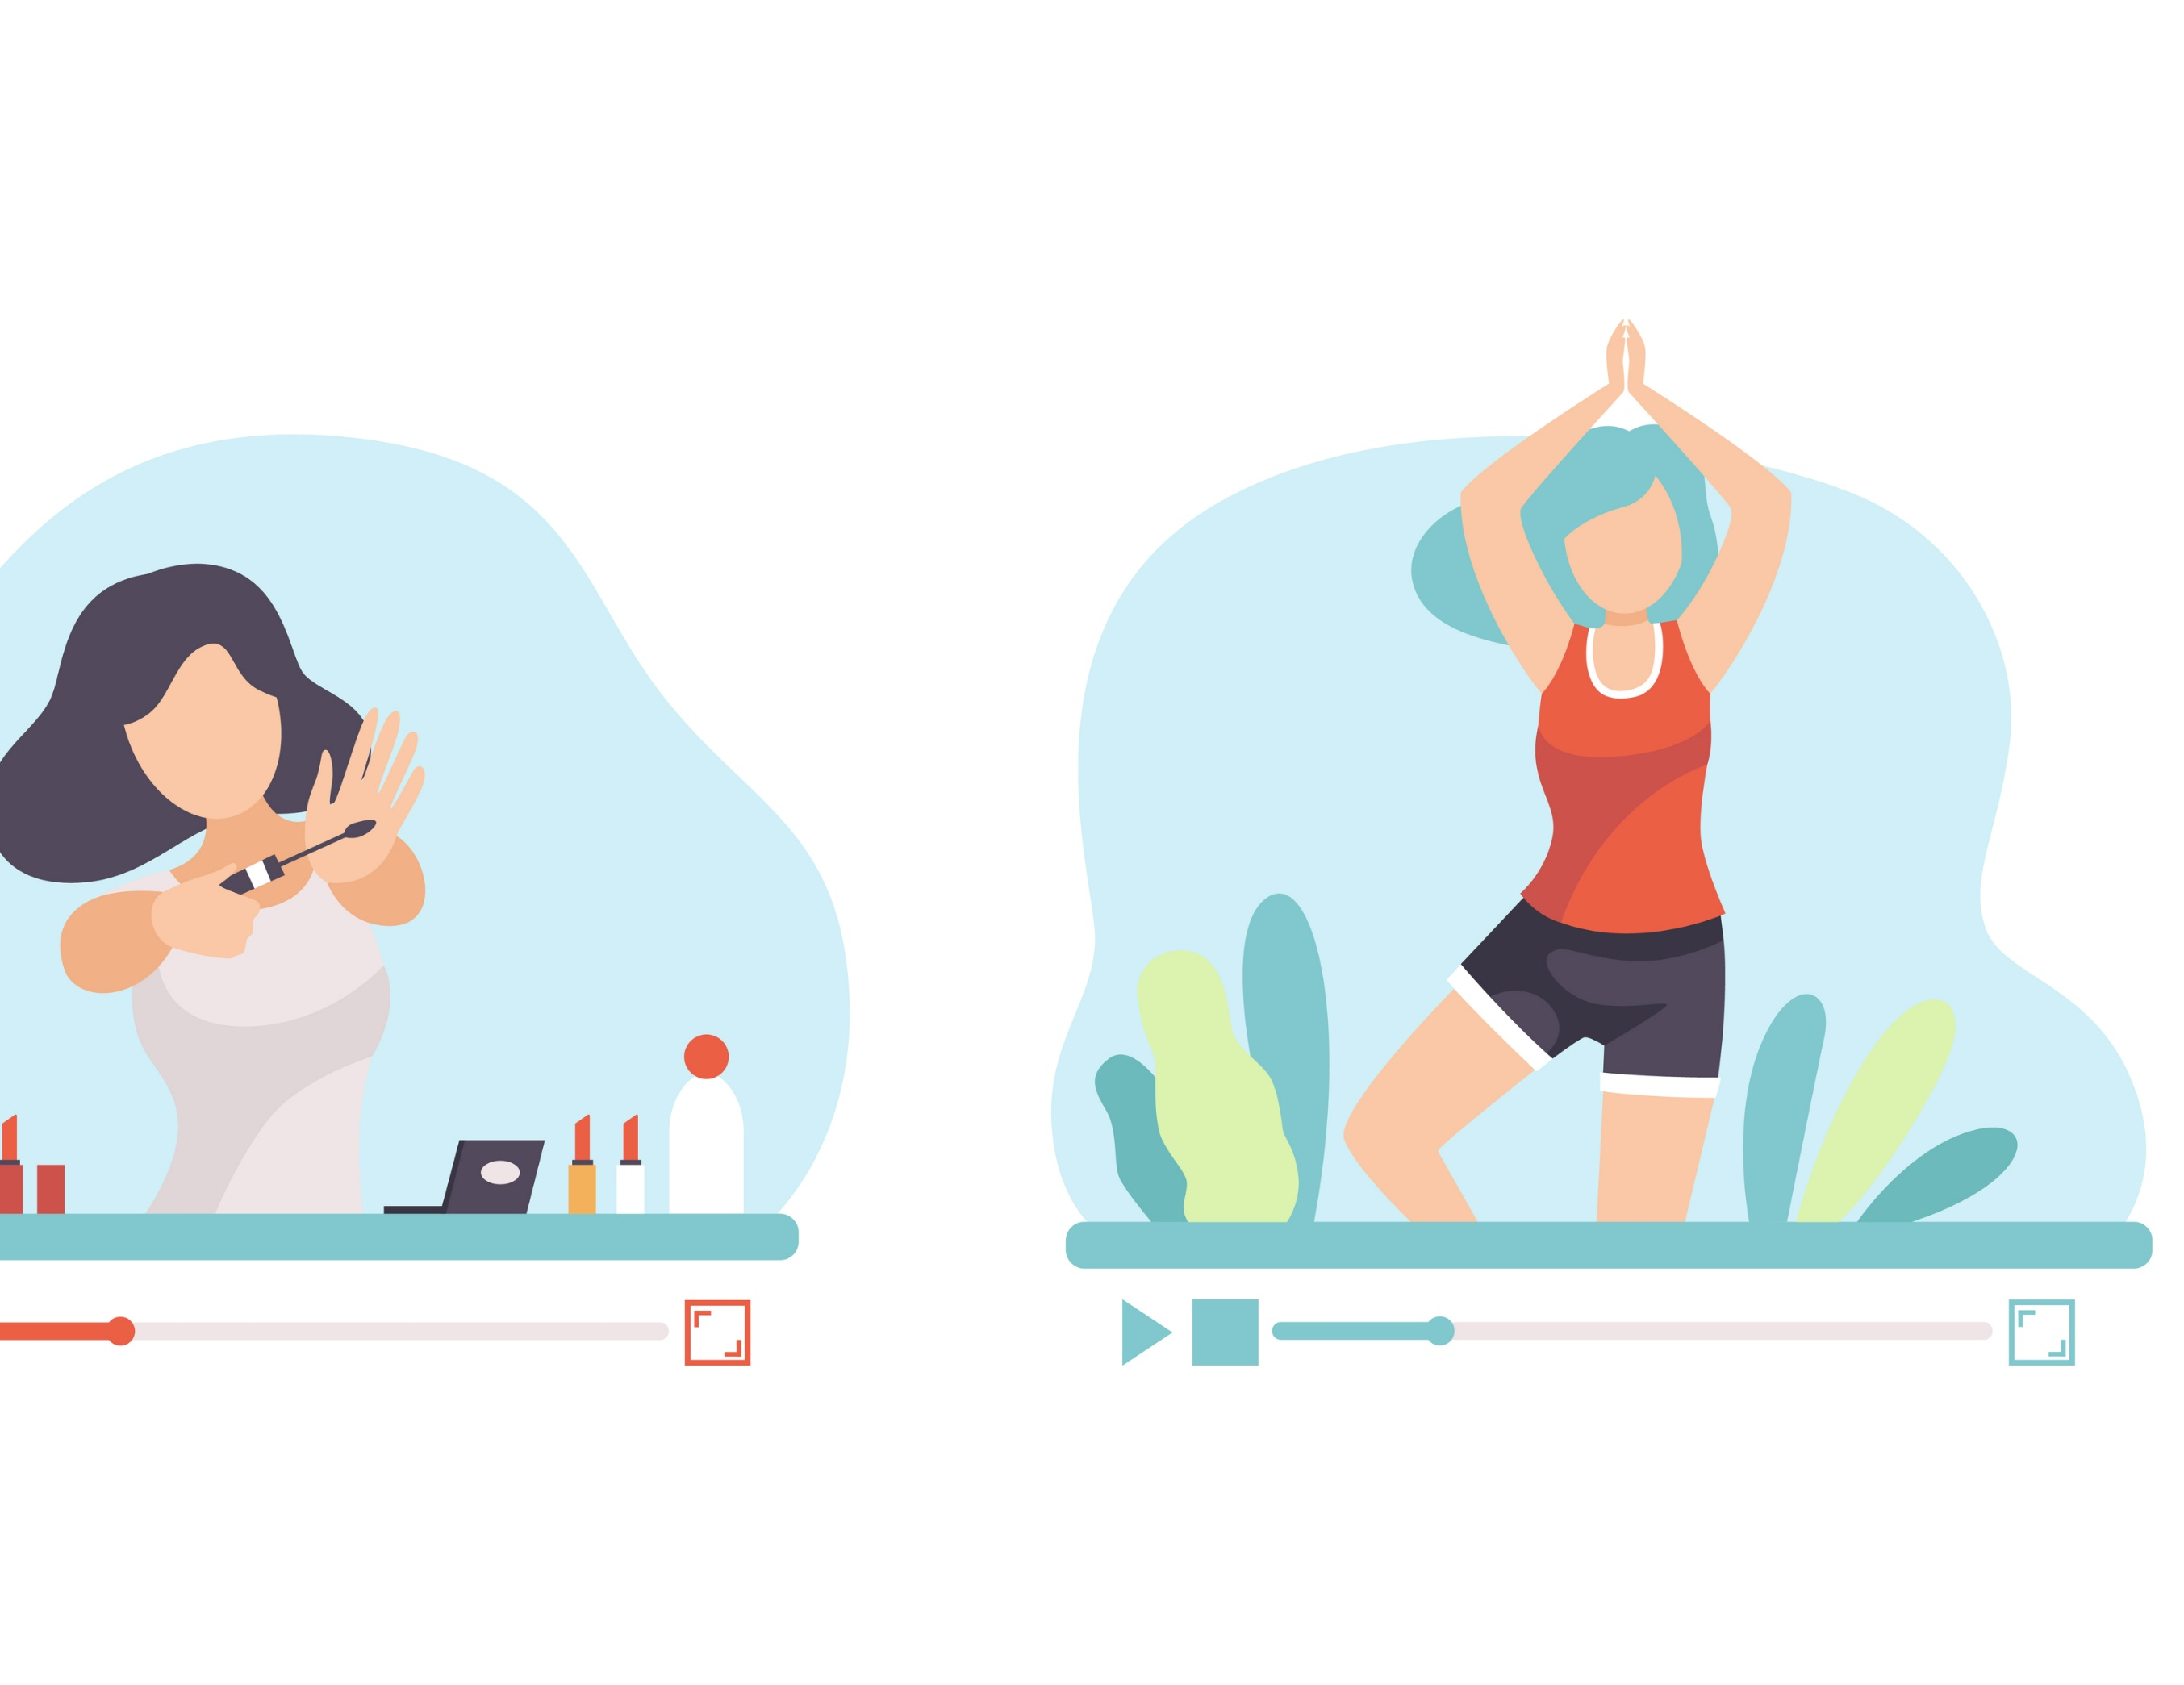
FASE 1
BLOQUE 3. Exposición publicitaria a inputs sobre alimentación y aspecto físico

Slide 13
¿Sobre qué sector de alimentación crees recibir más publicidad EN RRSS?
Notes:
La oferta de contenidos que propicien la buena alimentación entre los menores de edad es la que menos se percibe: El 45% de los entrevistados afirma que recibe publicidad de alimentos poco saludables, el 23,8% de alimentos saludables, y apenas el 17% señala que recibe publicidad de alimentos medio saludables.

Slide 14
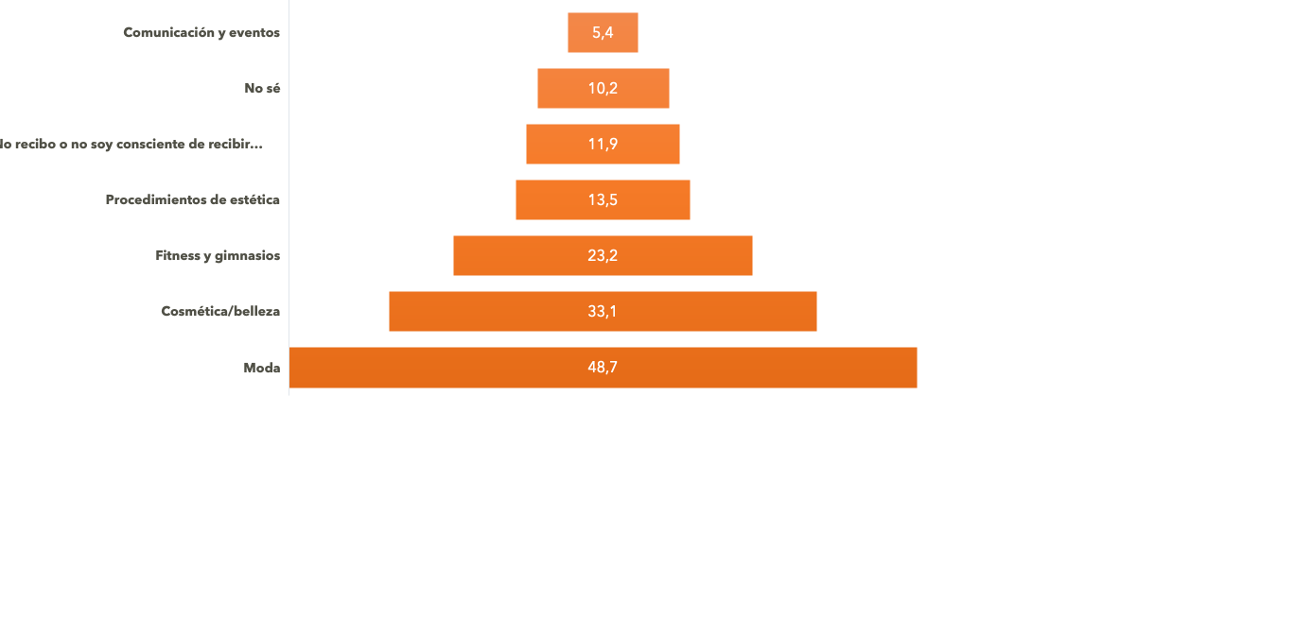
¿Sobre qué sector del cuidado del cuerpo crees recibir más publicidad EN RRSS?
Notes:
Con el 49% de los entrevistados confirmando esta suposición, la moda es el sector del cuidado del cuerpo por el cual reciben más publicidad los participantes del estudio; seguido de la industria de cosmética y belleza con el 33%; El sector de fitness y gimnasio representa el 23% de publicidad percibida por los menores. Mientas que los procedimientos estéticos representan el 14%.

Slide 15



De manera frecuente o muy frecuente, Cuando los menores ven publicaciones de influencers colaborando con productos de alimentación o aspecto físico…
El 26% siente que el aspecto físico determina mucho cómo se valora a sí mismo.
El 14% establece metas para conseguir ese cuerpo perfecto.
El 28% siente que un cuerpo bello es un cuerpo delgado y tonificado.
El 14% siente que no está a la altura y que su presencia física no cumple suficientemente con el estándar.
El 12% se siente frustrado o ansioso por no poder alcanzar la imagen que transmiten los influencers.
Notes:
La autopercepción y percepción del cuerpo se han visto afectadas por los contenidos consumidos en redes sociales, así como el imaginario de idealización hacia aspectos físicos determinados.

Slide 16

FASE 1
BLOQUE 4. Predisposición hacia los mensajes publicitarios sobre alimentación y aspecto físico

Slide 17
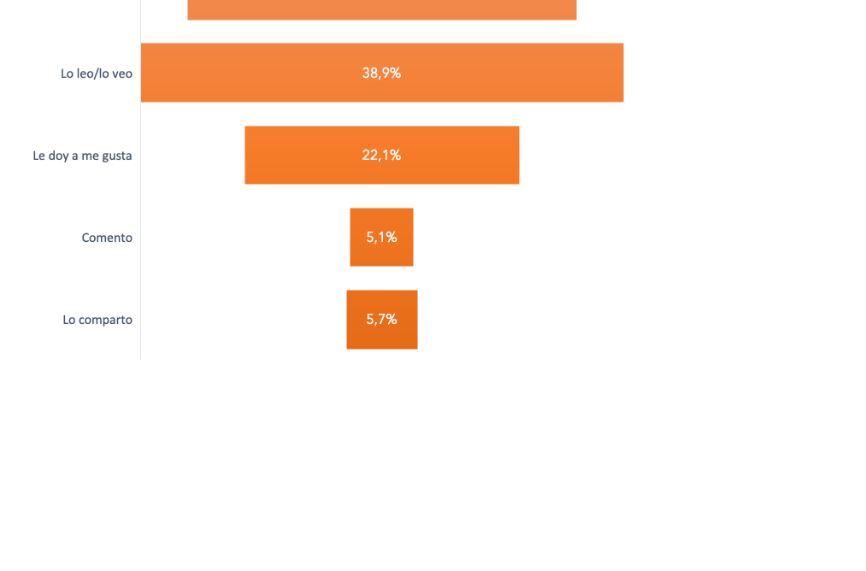
Reacción habitual ante las publicaciones de los influencers en las que hacen publicidad
Casi un 60% de los menores confirmó que mantiene algún tipo de interacción con las publicaciones de los influencers en las que hacen promociones.
La acción más recurrente es leerla o verla (38,9%); un 22,1% le da a me gusta y más de un 10% genera engagement bien comentando o compartiendo.

Slide 18
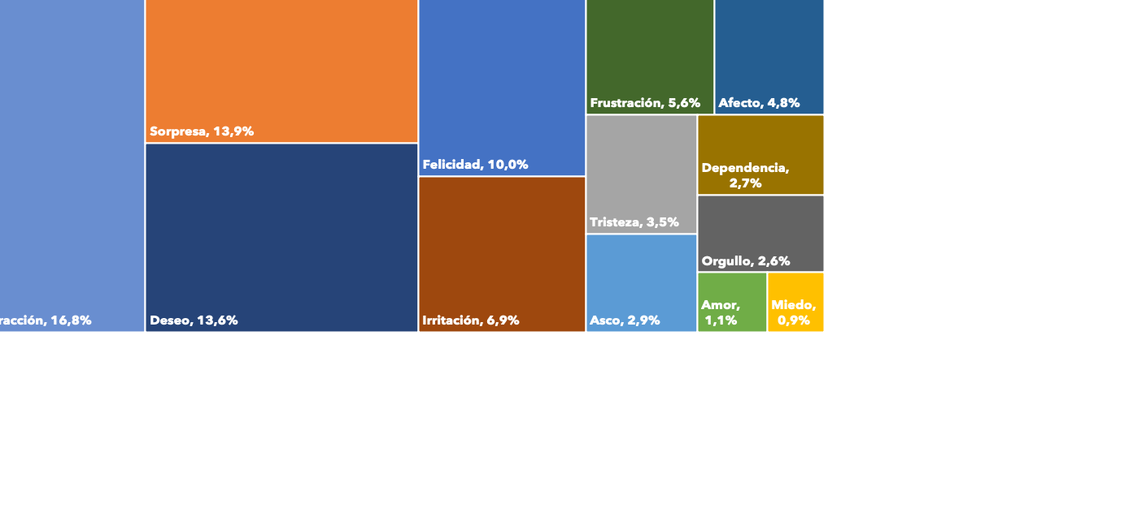
¿Qué emociones suelen provocar las publicaciones promocionales de los INFLUENCERS?
Notes:
En cuanto a las emociones que suelen despertar este tipo de contenidos promocionales, destacan especialmente la atracción (16,8%); sorpresa (13,9%) y deseo (13,6%), muy vinculadas con la acción de adquisición y compra. En cuarto lugar, destaca la felicidad (10%).

Slide 19
Fase 2
Metodología cualitativa
12 grupos focales
 | Nivel educacional del hogar del menor
Curso | Alto | Medio | Bajo | Total
6º primaria | 1 | 1 | 1 | 3
1º ciclo ESO | 1 | 1 | 1 | 3
2º ciclo ESO | 1 | 1 | 1 | 3
Bachillerato | 1 | 1 | 1 | 3
Total | 4 | 4 | 4 | 12

Slide 20
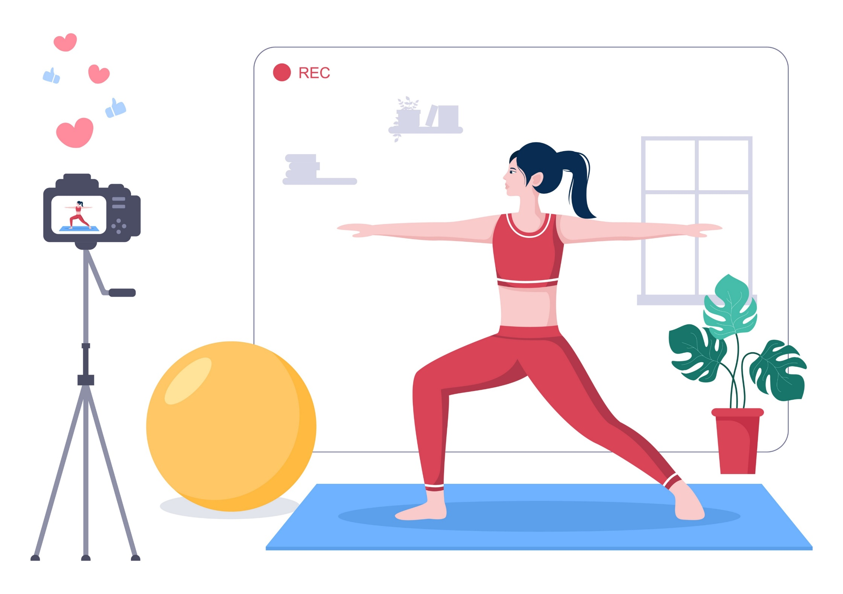
Existe un acuerdo generalizado a la hora de afirmar que en redes sociales existe publicidad. Las redes sociales que más se asocian a este contenido son TikTok, Instagram, YouTube y Twitch.
Se identifica sin dificultad que los influencers realizan publicidad de distintos productos a través de sus cuentas.
No les parece una molestia que los influencers hagan publicidad de ciertas marcas ya que consideran que esto forma parte de su trabajo.
Notes:
Los alumnos reconocen que las propias características de estas publicaciones (ligeramente encubiertas en algunos casos) dificultan identificar con facilidad estos contenidos.

Slide 21
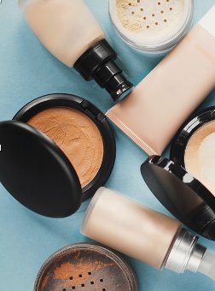
Entre los productos estrella publicitados por estos influencers se encuentran aquellos enfocados a mejorar el aspecto físico. Maquillaje, proteínas, ropa, cremas, etc. se encuentran entre los más mencionados. Diferencias según género.
Un influencer que publicita una marca debe ser en sí mismo el reflejo de lo que puedes conseguir usando la misma. Este es uno de los motivos que hacen tan efectiva este tipo de publicidad.
El estilo de vida que los influencers muestran en sus redes parece deseable para este alumnado. Diferencias según edad.

Slide 22
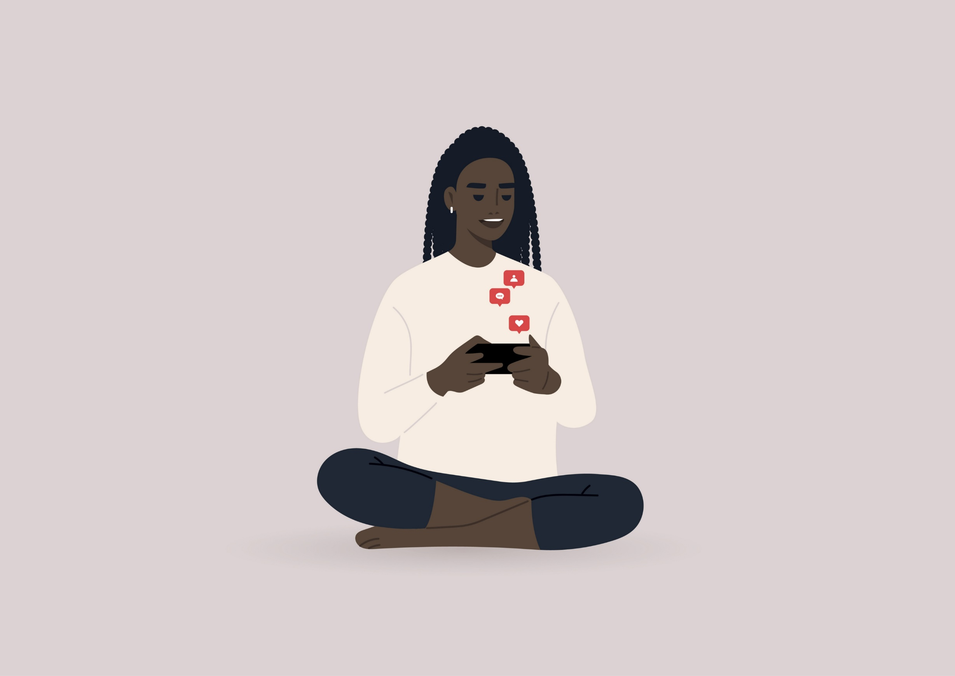
Precavidos a la hora de confiar en los productos que publicitan los influencers, si bien se mencionan algunos casos en los que tenderían a confiar en mayor medida:
En el caso de que conozcan previamente a la marca en cuestión y hayan tenido una buena experiencia personal, si el influencer tiene un elevado nº de seguidores, si se trata de un creador contenido al que siguen habitualmente o si lo consideran como un experto en la temática.

Slide 23
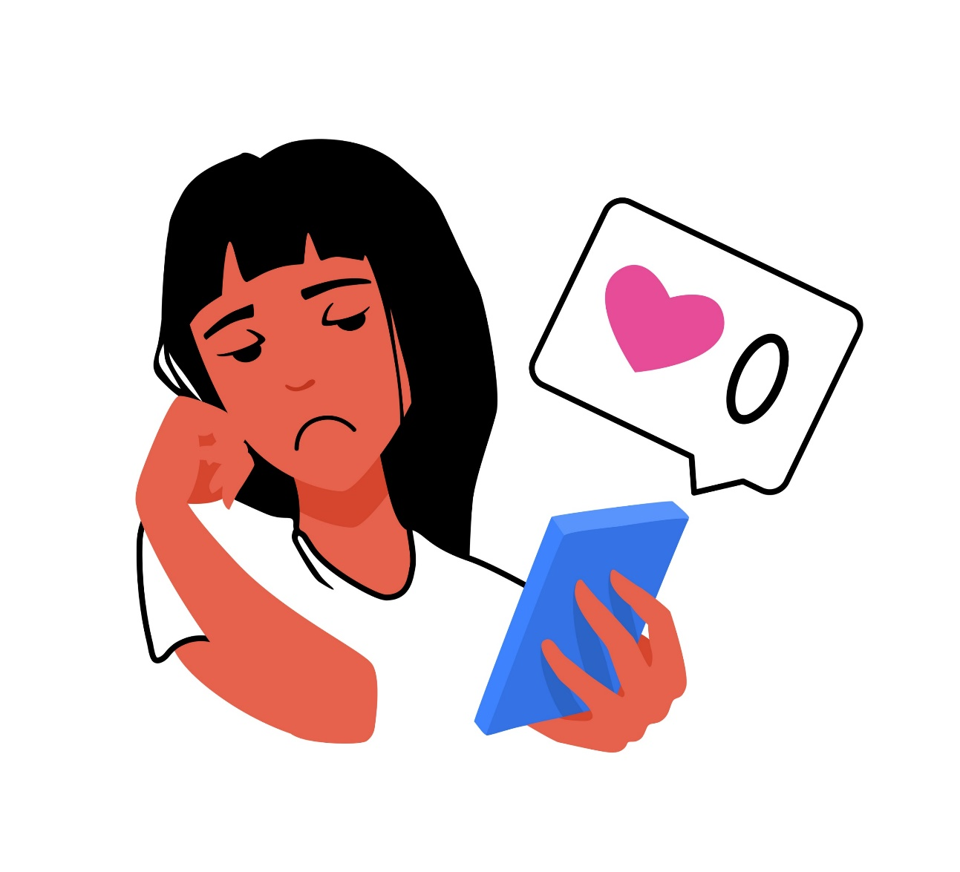
Existe una distorsión en cuanto a lo que los menores consideran alimentación saludable y aspecto físico ideal. Cuando hablan de alimentación saludable, la respuesta general es una dieta variada, que evite los extremos. Sin embargo, los ejemplos gráficos de cuerpo físico ideal serían Cristiano Ronaldo, Nadal o la Roca.
Consideran que es un tema importante en la sociedad y, en muchos casos, en su entorno particular.
Un mejor aspecto conlleva un mayor éxito en rrss. Cuando visualizan una fotografía o un video, fijan su atención primeramente en la apariencia física. Así el uso de filtros y la edición de imágenes antes de compartirlas.
Evitan valorar sus propios sentimientos cuando visualizan contenidos en los que influencers presumen de su aspecto físico. Los menores son conscientes de que este consumo de contenidos puede ser dañino e incluso afectar a la autoestima en ciertos seguidores.

Slide 24
Recomendaciones
A nivel macro: para plataformas, marcas, creadores de contenido y legisladores de políticas públicas:
Señalizar de manera explícita la naturaleza comercial de las colaboraciones comerciales con el fin de que los menores identifiquen el contenido como pagado y no lo confundan con contenido orgánico.
Implementar políticas propias en las plataformas para combatir la propagación de contenidos que vulneren a los menores. Además de compartir información sobre los algoritmos y los efectos de las redes y los influencers.
A nivel micro: para sociedad civil: familias, educadores, academias y organizaciones sin fines de lucro
Madres, padres y profesores comentar noticias y casos en casa y escuela.
Crear y cumplir con políticas que prioricen contenidos enfocados en la salud mental y física de los usuarios.
Fomentar espacios para programas de alfabetización mediática y publicitaria.
Recordarles que los comentarios o juicios que emiten en redes, los reciben chicas y chicos como ellos.
Enseñar a contrastar y verificar con otras fuentes la información que ven.
La relevancia de consultar a profesionales de la salud para cuidarse.
Escucharles: qué influencers siguen, qué tipo de contenido les interesa.
Concientizar sobre toda la producción y edición que puede tener una foto publicada por influencers.
Dar la misma importancia a la salud mental y física del menor.
Notes:
Recomendaciones
A nivel macro: para plataformas, marcas, creadores de contenido y legisladores de políticas públicas:
Señalizar de manera explícita la naturaleza comercial de las colaboraciones comerciales con el fin de que los menores identifiquen el contenido como pagado y no lo confundan con contenido orgánico.
Implementar políticas propias en las plataformas para combatir la propagación y auge de contenidos que vulneren a los menores. Además de compartir información sobre los algoritmos y los efectos de las redes y los influencers.
Crear y cumplir con políticas que prioricen contenidos enfocados en la salud física y mental de los usuarios.
A nivel micro: para la sociedad civil: familias, educadores, academias y organizaciones sin fines de lucro
Fomentar espacios para guiar el consumo digital. Cuando sea posible, tomar ejemplos concretos o noticias del día para desarrollar el pensamiento crítico en los menores.
Apoyar la participación de los menores en programas de alfabetización mediática y publicitaria de forma especial.
Involucrarse activamente en los consumos diarios, escuchar de manera activa a los menores para conocer su rutina digital, los influencers que siguen y el tipo de contenido por el que se interesan y son partícipes.

Slide 25

¡MUCHAS GRACIAS POR SU ATENCIÓN!

